Slide 1
ДОНЕЦЬКИЙ РЕГІОНАЛЬНИЙ ЦЕНТР ОЦІНЮВАННЯ ЯКОСТІ ОСВІТИ
Веб-конференція
Слов’янськ
15 грудня 2015 року

Slide 2
Особливості ЗНО - 2016
та
Пробне ЗНО - 2016

Slide 3
РАДИМО ЗРОБИТИ ТАКІ КРОКИ ДО МЕТИ:
6) ПОДАЙТЕ ДОКУМЕНТИ ДО ВНЗ
5) СКЛАДІТЬ ТЕСТИ та роздрукуйте результати
4) ОТРИМАЙТЕ СЕРТИФІКАТ ЗНО 2016 та запрошення
3) ЗАРЕЄСТРУЙТЕСЯ ДЛЯ ПРОХОДЖЕННЯ ЗНО в 2016 році
2) З’ЯСУЙТЕ, які ПРЕДМЕТИ НЕОБХІДНІ ДЛЯ ВСТУПУ до ВНЗ на конкретну спеціальність
1) ОБЕРІТЬ СПЕЦІАЛЬНІСТЬ

Slide 4
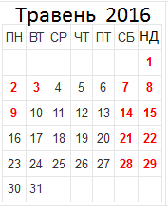
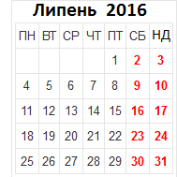
ТЕРМІНИ ПРОВЕДЕННЯ
ТА ПРЕДМЕТИ ЗНО - 2016
ЗНО триватиме
з 05 травня до 10 липня 2016 року
Оголошення результатів ЗНО з предметів тестування, які зараховуються як ДПА, відбудеться до 26 травня.
У 2016 році для вступу до ВНЗ абітурієнти подають сертифікати ЗНО виключно 2016 року (сертифікати ЗНО, видані в попередні роки, під час нової вступної кампанії не враховуватимуться)

Slide 5
РЕЄСТРАЦІЯ НА ЗНО - 2016
ПЕРЕЛІК НАВЧАЛЬНИХ ПРЕДМЕТІВ ЗНО 2016
Реєстрація триватиме з 01 лютого до
04 березня 2016 року
1. Українська мова і література
2. Історія України
3. Математика
4. Біологія
5. Географія
6. Фізика
7. Хімія
8. Англійська мова
9. Іспанська мова
10. Німецька мова
11. Російська мова
12. Французька мова

Slide 6
ДАТИ ПРОВЕДЕННЯ ЗНО - 2016
Основна сесія
Дата | Предмет ЗНО
05.05.2016 | Українська мова і література
11.05.2016 | Математика
13.05.2016 | Історія України
03.06.2016 | Російська мова
06.06.2016 | Іспанська мова
07.06.2016 | Англійська мова
08.06.2016 | Німецька мова
09.06.2016 | Французька мова
10.06.2016 | Біологія
13.06.2016 | Фізика
15.06.2016 | Географія
17.06.2016 | Хімія

Slide 7
Радимо випускникам
готуватися вже зараз:
Програми ЗНО, характеристики сертифікаційних робіт,критерії оцінювання завдання з розгорнутою відповіддю:
http://testportal.gov.ua/ - сайт УЦОЯО
http://test.dn.ua/ - сайт ДРЦОЯО
безкоштовні on-line ресурси:
- тренувальне on-line -тестування на сайті Львівського РЦОЯО http://93.178.252.244:8080/
- тести ЗНО на сайті Освіта.ua - http://osvita.ua/

Slide 8
ХАРАКТЕРИСТИКИ ТЕСТІВ
Назва предмета | Кількість завдань | Максимальна кількість тестових балів | Час на виконання(хв.)
Українська мова і література | 58 | 63 ДПА | 180
 |  | 104 за усі завдання
Історія України | 60 | 47 ДПА | 150
 |  | 94 за усі завдання
Математика | 33 | 52 ДПА | 180
 |  | 62 за усі завдання
Біологія | 50 | 76 | 120
Географія | 58 | 92 | 150
Фізика | 34 | 56 | 180
Хімія | 50 | 80 | 150
Російська мова | 51 | 88 | 150
Англійська мова | 43 | 56 | 120
Німецька мова | 43 | 56 | 120
Французька мова | 43 | 56 | 120
Іспанська мова | 43 | 56 | 120
У 2016 році не використовуватимуться тести поглибленого рівня складності

Slide 9
Тестові завдання ЗНО укладають державною мовою
За бажанням особи такі завдання надаються мовою національних меншин (кримськотатарською, молдовською, польською, російською, румунською, угорською),
якщо цією мовою здійснюють навчання в системі загальної середньої освіти (крім завдань з української мови і літератури, російської мови та іноземних мов).
Кожен зареєстрований учасник ЗНО має право скласти тести не більш як із чотирьох навчальних предметів.

Slide 10
Шановні випускники загальноосвітніх закладів та всі учасники ЗНО - 2016!
Ви бажаєте перевірити свої знання та ознайомитись з процедурою?
Пробне ЗНО – це ваша можливість!

Slide 11
ПРОБНЕ ЗОВНІШНЄ НЕЗАЛЕЖНЕ ОЦІНЮВАННЯ
(далі – пробне ЗНО) – це добровільне тестування осіб, які мають намір вступати до ВНЗ України.
Пробне тестування проводиться за кошти фізичних (юридичних) осіб.
Вартість одного тестування 111 грн.

Slide 12
ПРОБНЕ ЗНО –
ЦЕ МОЖЛИВІСТЬ ДЛЯ УЧАСНИКІВ:
психологічно адаптуватися до складання вступних іспитів у незвичних умовах;
ознайомитися зі змістом та формою тестових завдань, які відповідатимуть специфікаціям ЗНО - 2016 р.;
ознайомитися з бланками відповідей та вимогами щодо їх заповнення;
отримати консультації щодо процедури ЗНО;
навчитись ефективно розподіляти час та бути впевненими під час основної сесії ЗНО;
оцінити рівень власних знань за шкалою 100-200 балів.

Slide 13
Графік проведення
пробного ЗНО - 2016
2 квітня 2016 року – з української мови і літератури,
9 квітня 2016 року – з англійської мови, біології, географії, іспанської мови, історії України, математики, німецької мови, російської мови, фізики, французької мови, хімії.

Slide 14
Реєстрація на пробне ЗНО - 2016

Slide 17
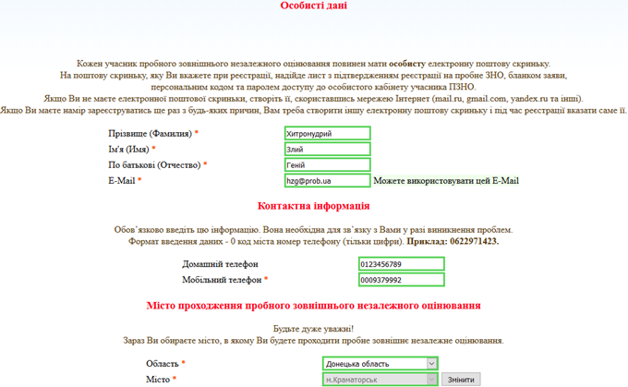

Slide 22
Контакти Донецького РЦОЯО
Адреса: 84100, м. Слов’янськ, вул. Добровольського, 1
(4 корпус Донбаського державного педагогічного університету).
Телефони: (06262) 34128, (097) 283 51 94, (095) 523 29 95 - організаційні питання, (095) 523 30 74 - технічна підтримка при здійсненні реєстрації на ЗНО.
Сайт: www.test.dn.ua
Соціальні мережі: www.vk.com/drcoko www.facebook.com/DRCOKO
Електронна адреса: rc.donetsk@testportal.com.ua

Slide 23
Шановні майбутні вступники!
Успішна здача ЗНО, вступ до омріяного ВНЗ.
Дякую за увагу!

